Slide 1

ПРОЕКТ ПО ВНЕДРЕНИЮ ПРОЦЕССНОГО ПОДХОДА К УРАВЛЕНИЮ KASUAL

Slide 2
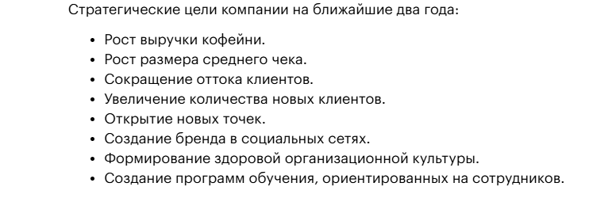
ВНЕДРЕНИЕ ПРОЦЕССНОГО ПОДХОДА К УПРАВЛЕНИЮ
3
4
5
КЛЮЧЕВЫЕ ПРОБЛЕМЫ
8
9
СТРАТЕГИЧЕСКАЯ КАРТА
ЭКОНОМИЧЕСКОЕ ОБОСНОВАНИЕ
13
14
15
6
7
КЛЮЧЕВЫЕ СТЕЙКХОЛДЕРЫ И УПРАВЛЕНИЕ РИСКАМИ
УЛУЧШЕНИЕ ПРОЦЕССА
17
10
11
12
ТЕХНОЛОГИЯ МОНИТОРИНГА ИЗМЕНЕНИЙ
ОЦЕНКА ЭКОНОМИЧЕСКОГО ЭФФЕКТА
KASUAL
16
КОМАНДА ПРОЕКТА
18

Slide 3
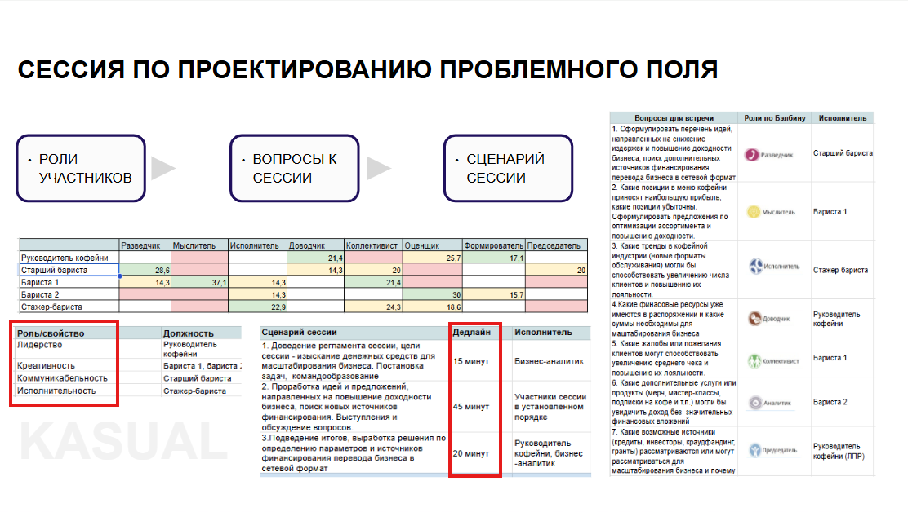
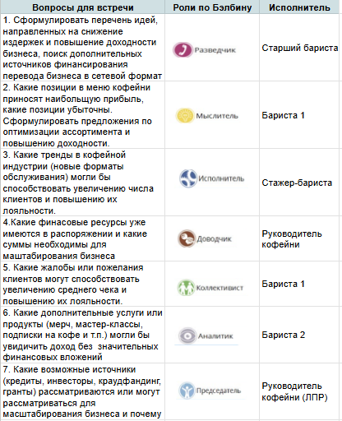
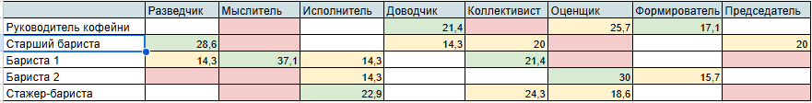
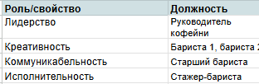
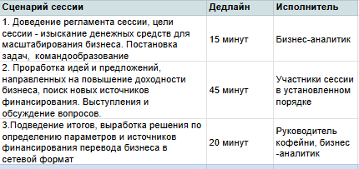
СЕССИЯ ПО ПРОЕКТИРОВАНИЮ ПРОБЛЕМНОГО ПОЛЯ
РОЛИ УЧАСТНИКОВ
ВОПРОСЫ К СЕССИИ
СЦЕНАРИЙ СЕССИИ
KASUAL

Slide 4
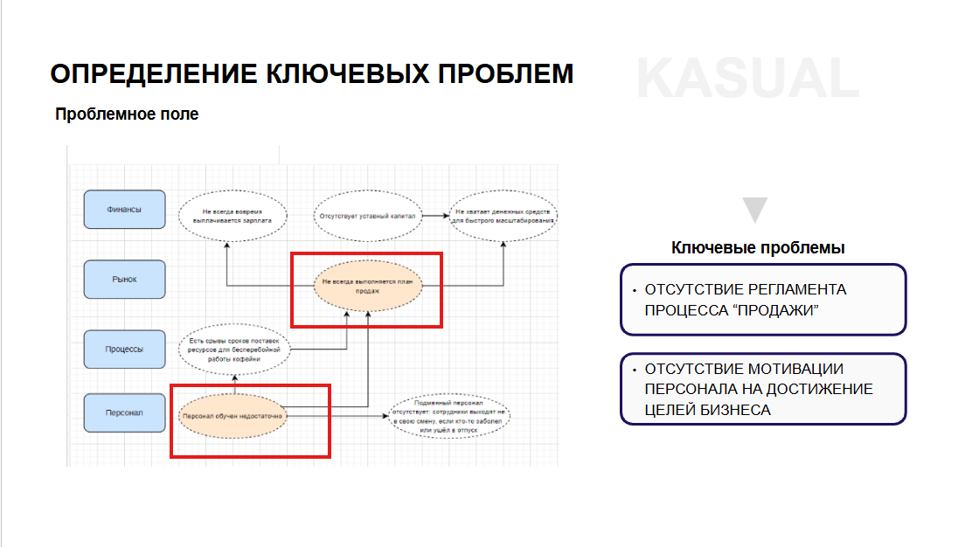
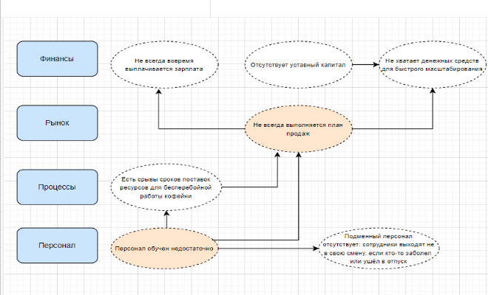
KASUAL
ОПРЕДЕЛЕНИЕ КЛЮЧЕВЫХ ПРОБЛЕМ
Проблемное поле
Ключевые проблемы
ОТСУТСТВИЕ РЕГЛАМЕНТА ПРОЦЕССА “ПРОДАЖИ”
ОТСУТСТВИЕ МОТИВАЦИИ ПЕРСОНАЛА НА ДОСТИЖЕНИЕ ЦЕЛЕЙ БИЗНЕСА

Slide 5
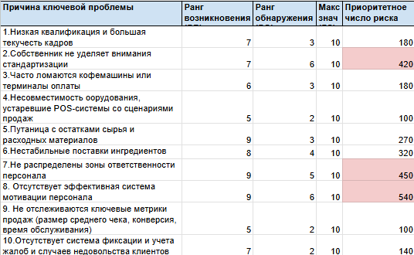
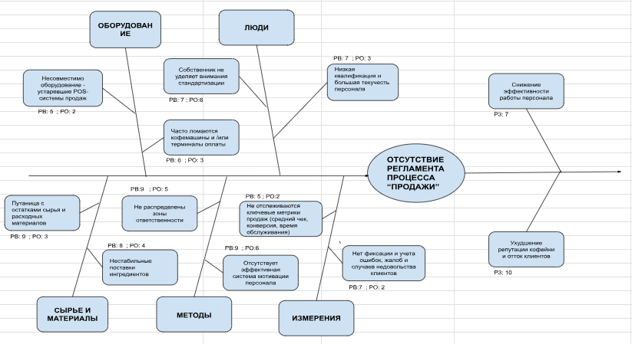
АНАЛИЗ КЛЮЧЕВОЙ ПРОБЛЕМЫ
ПРИ ПОМОЩИ ДИАГРАММЫ ИСИКАВЫ
Вывод
ПРИЧИНЫ КЛЮЧЕВОЙ ПРОБЛЕМЫ С ПРИОРИТЕТОМ НА УСТРАНЕНИЕ:
НЕВНИМАНИЕ СОБСТВЕННИКА К СТАНДАРТИЗАЦИИ ПРОЦЕССОВ
ОТСУТСТВИЕ ЭФФЕКТИВНОЙ СИСТЕМЫ МОТИВАЦИИ ПЕРСОНАЛА

Slide 6
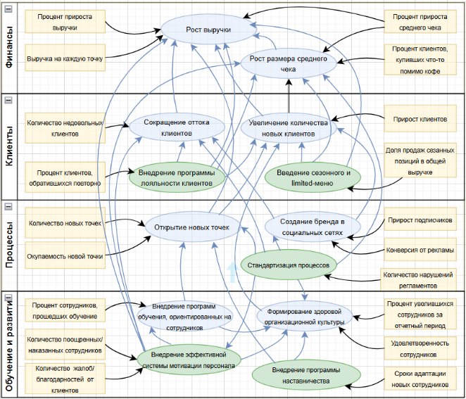
KASUAL
СТРАТЕГИЧЕСКАЯ КАРТА КОМПАНИИ
Вывод
СТРАТЕГИЧЕСКИЕ ИНИЦИАТИВЫ С НАИБОЛЬШИМ ВЛИЯНИЕМ НА СТРАТЕГИЧЕСКИЕ ЦЕЛИ И ПРИОРИТЕТОМ ВЫПОЛНЕНИЯ:
- СТАНДАРТИЗАЦИЯ ПРОЦЕССОВ;
- ВНЕДРЕНИЕ ЭФФЕКТИВНОЙ СИСТЕМЫ МОТИВАЦИИ ПЕРСОНАЛА
- ВНЕДРЕНИЕ ПРОГРАММЫ ЛОЯЛЬНОСТИ КЛИЕНТОВ

Slide 7


ЦЕЛИ ПРОЕКТА
ЦЕЛИ БИЗНЕСА
СТАНДАРТИЗАЦИЯ БИЗНЕС-ПРОЦЕССОВ, ВНЕДРЕНИЕ ЭФФЕКТИВНОЙ СИСТЕМЫ МОТИВАЦИИ ПЕРСОНАЛА НА ДОСТИЖЕНИЕ ЦЕЛЕЙ БИЗНЕСА
Повышение качества обслуживания клиентов
Повышение качества обслуживания клиентов
ЭКОНОМИЧЕСКИЙ ЭФФЕКТ – РОСТ ПРИБЫЛИ КОФЕЙНИ ЗА СЧЕТ УВЕЛИЧЕНИЯ БАЗЫ ЛОЯЛЬНЫХ КЛИЕНТОВ И ПОВЫШЕНИЯ РАЗМЕРА СРЕДНЕГО ЧЕКА

Slide 8
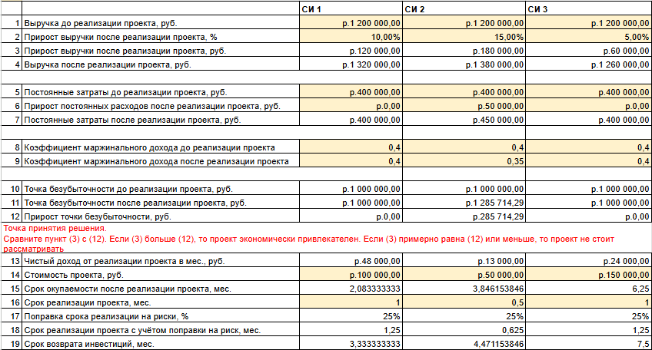
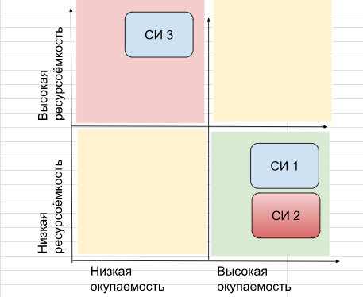
ОЦЕНКА ЭКОНОМИЧЕСКОЙ ПРИВЛЕКАТЕЛЬНОСТИ И ПРАКТИЧЕСКОЙ ПРИМЕНИМОСТИ СТРАТЕГИЧЕСКИХ ИНИЦИАТИВ
Матрица стратегических инициатив
Статистический анализ
Вывод
САМАЯ ПРИВЛЕКАТЕЛЬНАЯ СТРАТЕГИЧЕСКАЯ ИНИЦИАТИВА ПО КРИТЕРИЯМ РЕСУРСОЕМКОСТИ И ОКУПАЕМОСТИ - СТРАТЕГИЧЕСКАЯ ИНИЦИАТИВА №1
KASUAL

Slide 9
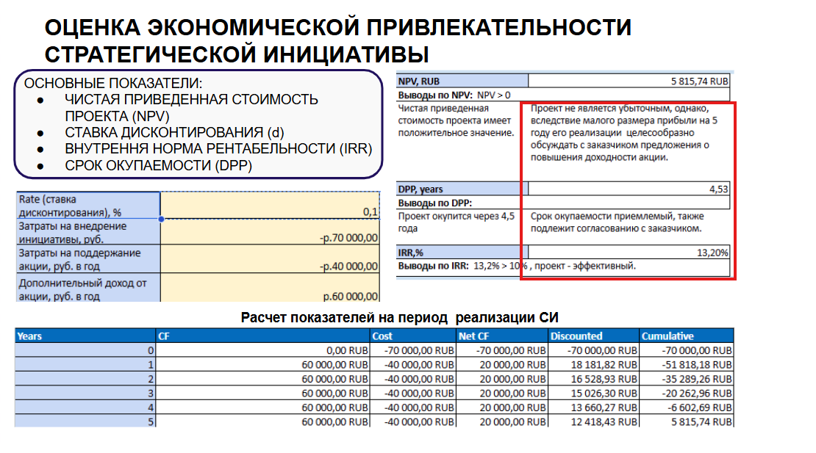
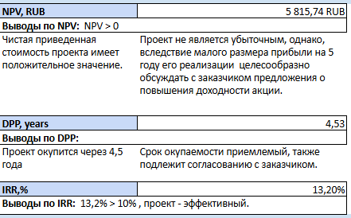
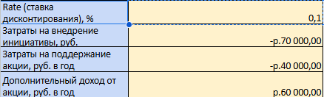
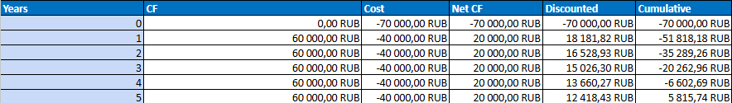
ОЦЕНКА ЭКОНОМИЧЕСКОЙ ПРИВЛЕКАТЕЛЬНОСТИ СТРАТЕГИЧЕСКОЙ ИНИЦИАТИВЫ
ОСНОВНЫЕ ПОКАЗАТЕЛИ:
ЧИСТАЯ ПРИВЕДЕННАЯ СТОИМОСТЬ ПРОЕКТА (NPV)
СТАВКА ДИСКОНТИРОВАНИЯ (d)
ВНУТРЕННЯ НОРМА РЕНТАБЕЛЬНОСТИ (IRR)
СРОК ОКУПАЕМОСТИ (DPP)
Расчет показателей на период реализации СИ

Slide 10
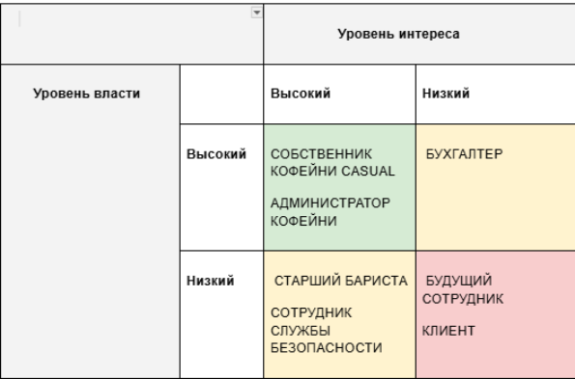

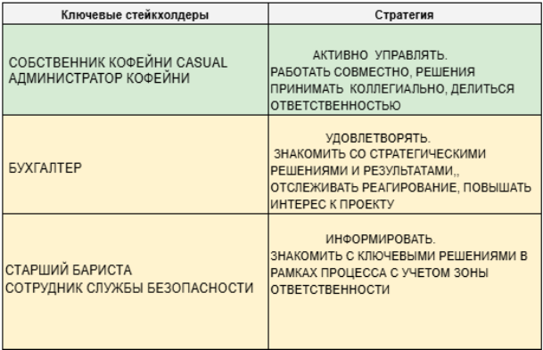
СТРАТЕГИЯ РАБОТЫ С КЛЮЧЕВЫМИ СТЕКХОЛДЕРАМИ
Матрица стейкхолдеров
KASUAL
ВЫБОР СТРАТЕГИИ
ОПРЕДЕЛЕНИЕ КЛЮЧЕВЫХ СТЕЙКХОЛДЕРОВ

Slide 11

МОНИТОРИНГ УДОВЛЕТВОРЕННОСТИ СТЕЙКХОЛДЕРОВ
ПРОЦЕНТ ПОСТОЯННЫХ КЛИЕНТОВ → увеличение базы лояльных клиентов
РАЗМЕР СРЕДНЕГО ЧЕКА → оценка экономического эффекта от реализации проекта
ПРОЦЕНТ УДОВЛЕТВОРЕННЫХ СОТРУДНИКОВ → оценка эффективности профессиональной подготовки и кадровой политики
Индикаторная панель показателей

Slide 12
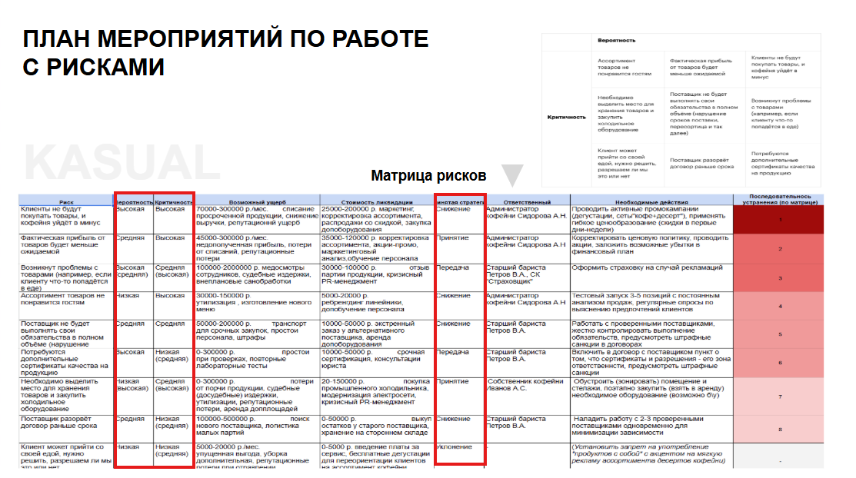
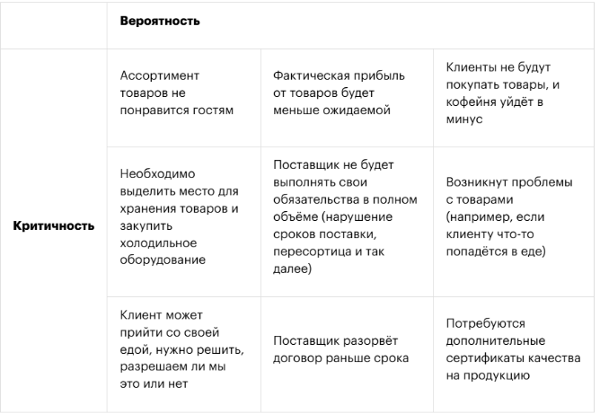
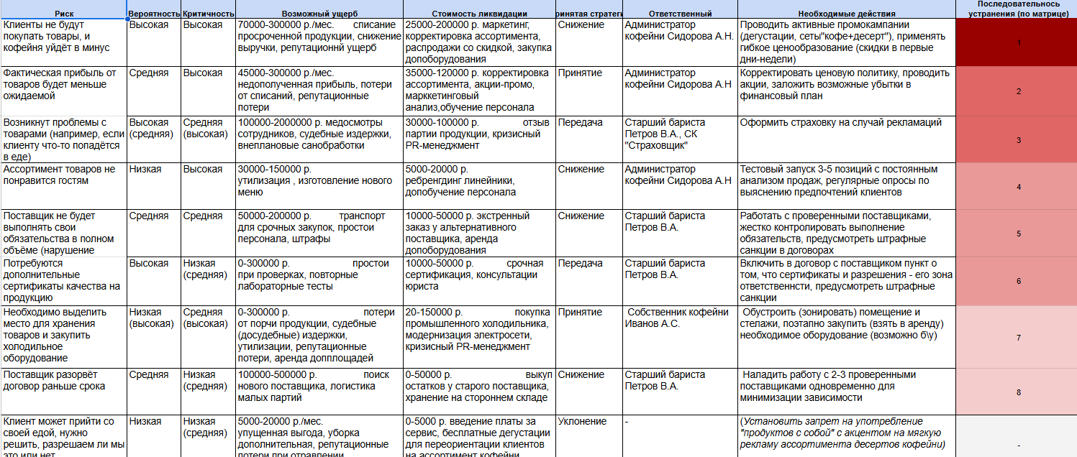
ПЛАН МЕРОПРИЯТИЙ ПО РАБОТЕ С РИСКАМИ
KASUAL
Матрица рисков
Стратегия управления ключевыми рисками

Slide 13
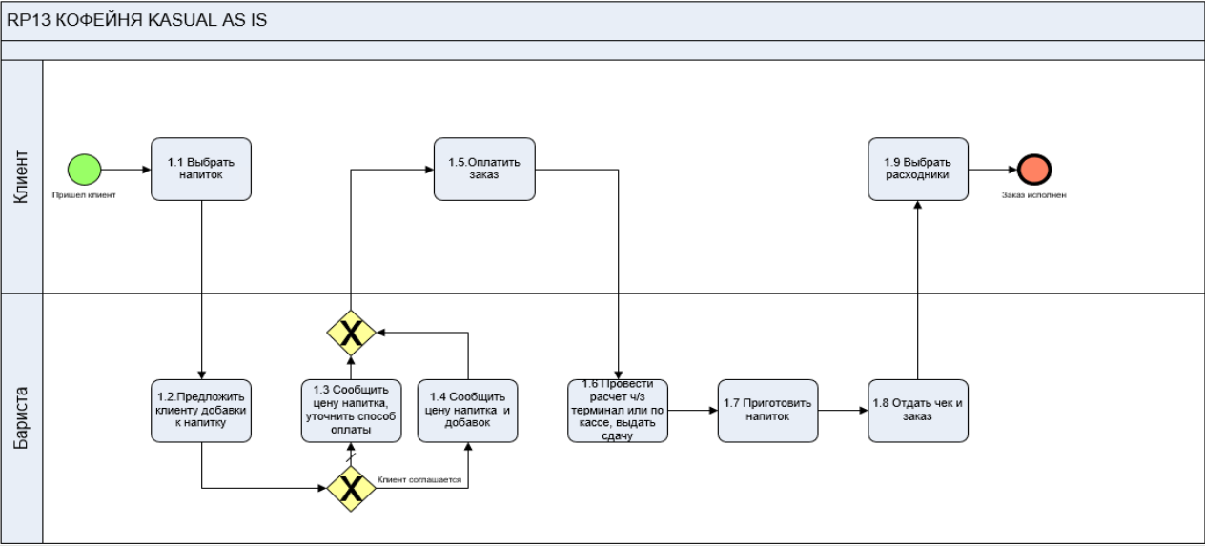
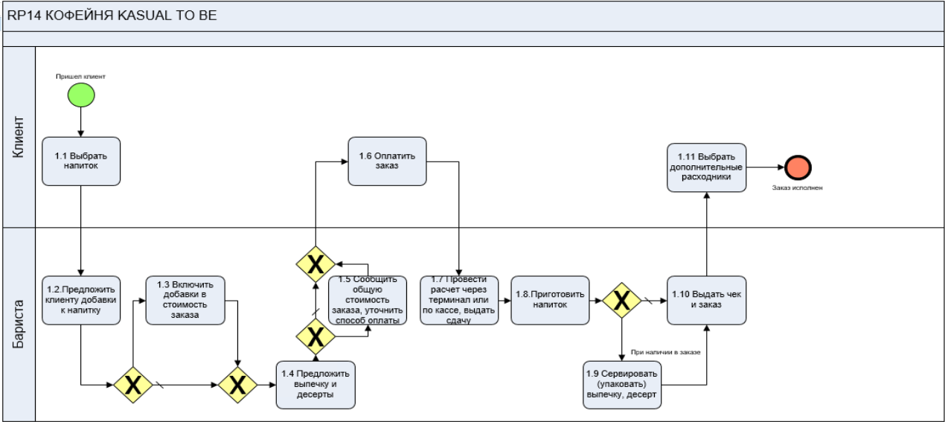
СХЕМА ПРОЦЕССА «AS IS»
ГИПОТЕЗА ПО УЛУЧШЕНИЮ ПРОЦЕССА
СХЕМА ПРОЦЕССА «TO BI»
АНАЛИЗ ТЕКУЩЕГО СОСТОЯНИЯ ПРОЦЕССА
KASUAL

Slide 14
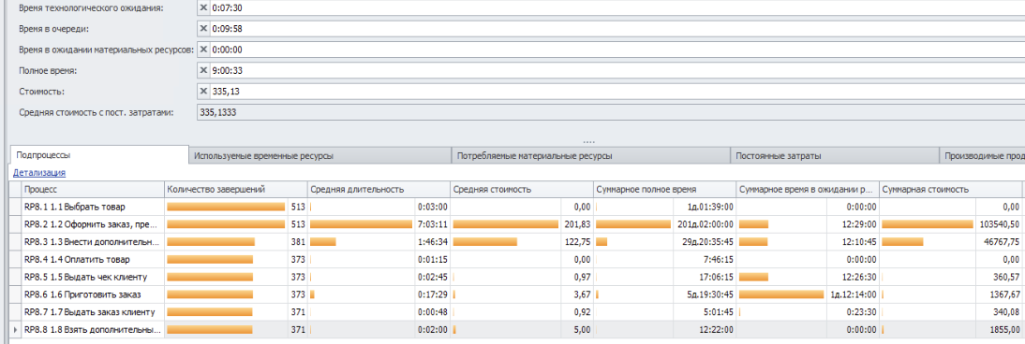
ИМИТАЦИОННОЕ МОДЕЛИРОВАНИЕ И ФУНКЦИОНАЛЬНО- СТОИМОСТНОЙ АНАЛИЗ ПРОЦЕССА В BUSINESS STUDIO
КРИТЕРИИ ОПТИМИЗАЦИИ:
ДЛИТЕЛЬНОСТЬ ПРОЦЕССА
ПРОПУСКНАЯ СПОСОБНОСТЬ ПРОЦЕССА
СТОИМОСТЬ ПРОЦЕССА
ТИП ИЗМЕНЕНИЙ:
РЕИНЖИНИРИНГ
КАЙДЗЕН
ВЫРАБОТКА ГИПОТЕЗ ПО ИЗМЕНЕНИЮ ПРОЦЕССА
KASUAL
ТЕСТИРОВАНИЕ ГИПОТИЗ НА ИМИТАЦИОННОЙ МОДЕЛИ
АНАЛИЗ ПО РЕЗУЛЬТАТАМ
ИМ и ФСА
КРИТЕРИИ ОЦЕНКИ ГИПОТЕЗ:
ВЫРУЧКА
ПРИБЫЛЬ
ИЗДЕРЖКИ
ВЫБОР ГИПОТЕЗЫ, МАКСИМАЛЬНО ВЛИЯЮЩЕЙ НА КРИТЕРИЙ ОПТИМИЗАЦИИ

Slide 15
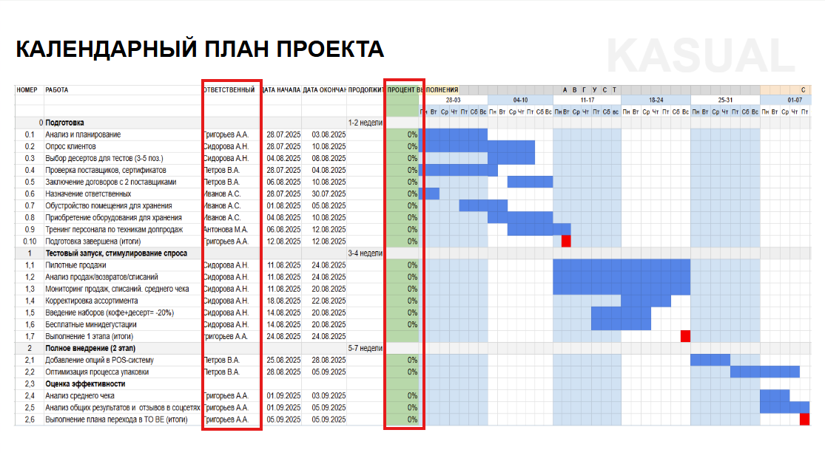
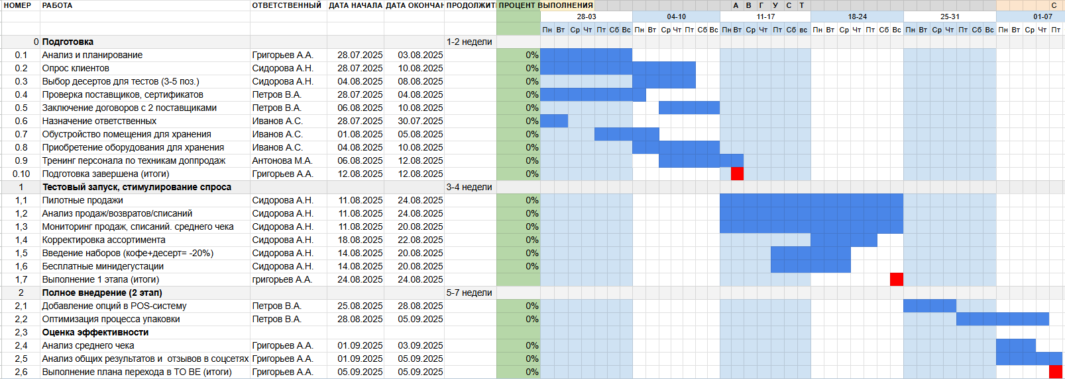
КАЛЕНДАРНЫЙ ПЛАН ПРОЕКТА
KASUAL

Slide 16
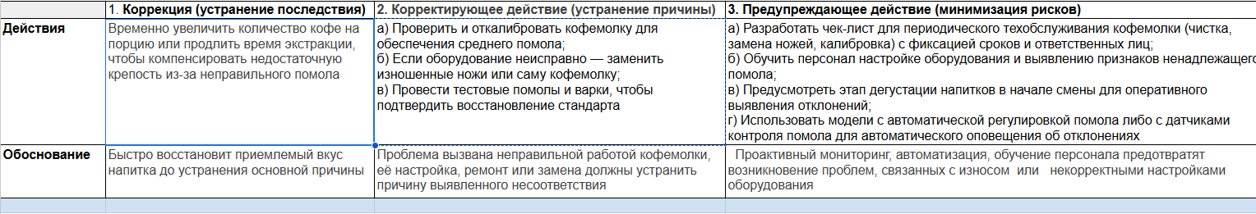
ТЕХНОЛОГИЯ МОНИТОРИНГА ОРГАНИЗАЦИОННЫХ ИЗМЕНЕНИЙ
НЕСООТВЕТСТВИЕ:
КОФЕЙНЫЕ НАПИТКИ СТАЛИ МЕНЕЕ КРЕПКИМИ НА ВКУС, КОФЕМОЛКА ПЕРЕСТАЛА ВЫДАВАТЬ НЕОБХОДИМЫЙ ДЛЯ ВАРКИ КОФЕ СРЕДНИЙ ПОМОЛ
KASUAL

Slide 17
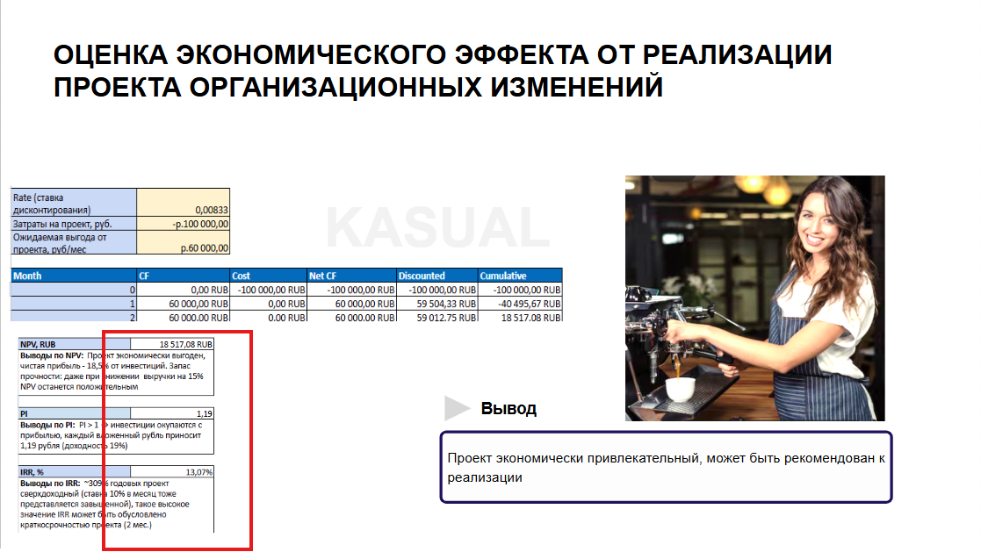
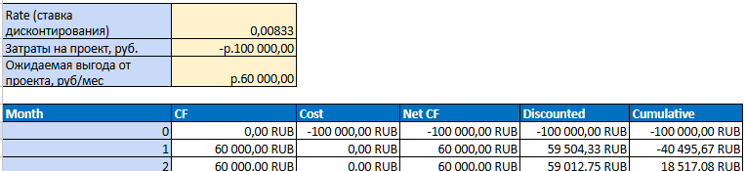
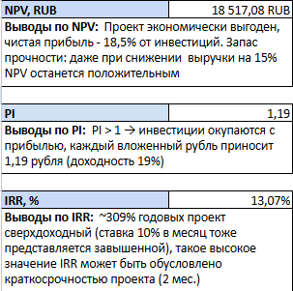
ОЦЕНКА ЭКОНОМИЧЕСКОГО ЭФФЕКТА ОТ РЕАЛИЗАЦИИ ПРОЕКТА ОРГАНИЗАЦИОННЫХ ИЗМЕНЕНИЙ
KASUAL
Вывод
Проект экономически привлекательный, может быть рекомендован к реализации

Slide 18

КОМАНДА ПРОЕКТА ОРГАНИЗАЦИОННЫХ ИЗМЕНЕНИЙ
KASUAL
Куратор Анна Солодовникова
Бизнес-аналитик Александр Григорьев

Slide 19

ВНЕДРЕНИЕ ПРОЦЕССНОГО ПОДХОДА К УПРАВЛЕНИЮ KASUAL
СПАСИБО ЗА ВНИМАНИЕ!

